Slide 1


紧跟主题，控盘主升
5月12日 20:15
苏柏安
执业编号:A1120619080002
基金从业编号：A20250613005386
经传投资顾问，金融专业出身，坚持以资金推动论为研究核心，擅长主题风口擒龙头，独创软件经典战法：三色/三紫战法、价值龙头战法等，提倡用简单的方法稳健获利，同获2022/2024/2025年度经传金牌投顾。

Slide 2
01/
02/
03/
行情要点
控盘为王，做好波段
操作注意事项

Slide 3
01
行情要点

Slide 4
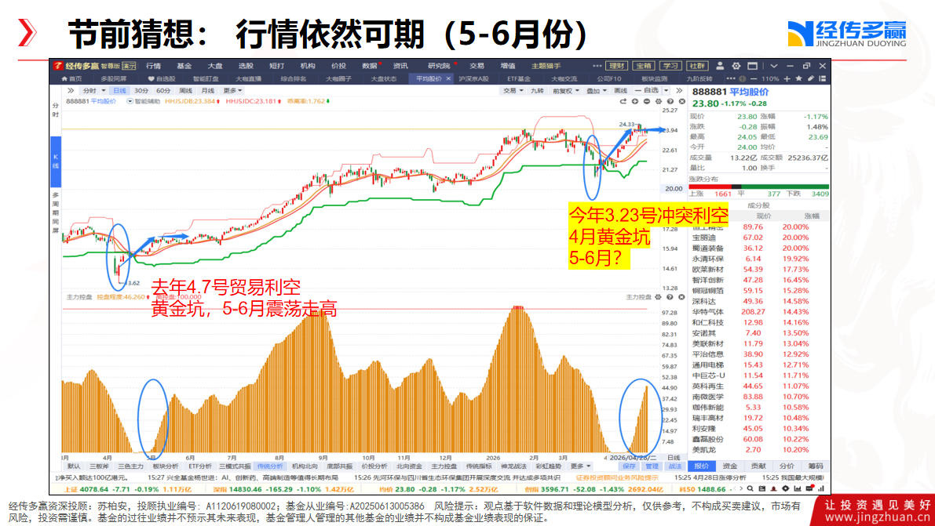
珍惜今年调整机会，验证不断走新高

Slide 5
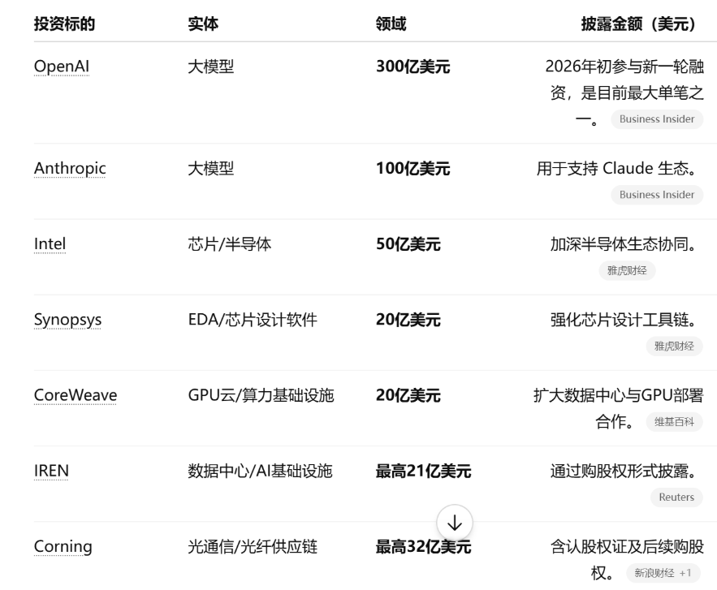
全球趋势上，AI科技仍是主导
英伟达在AI热潮中通过大手笔投资上下游企业，打造从芯片到AI模型的完整生态体系。
数据显示，今年英伟达股权投资已突破400亿美元。 这种投资模式不仅帮助英伟达锁定下游客户，还在一定程度上确保了公司硬件需求的稳定供应。
中国缺芯，美国缺电，全球缺存储！
数据来源于财联社

Slide 6
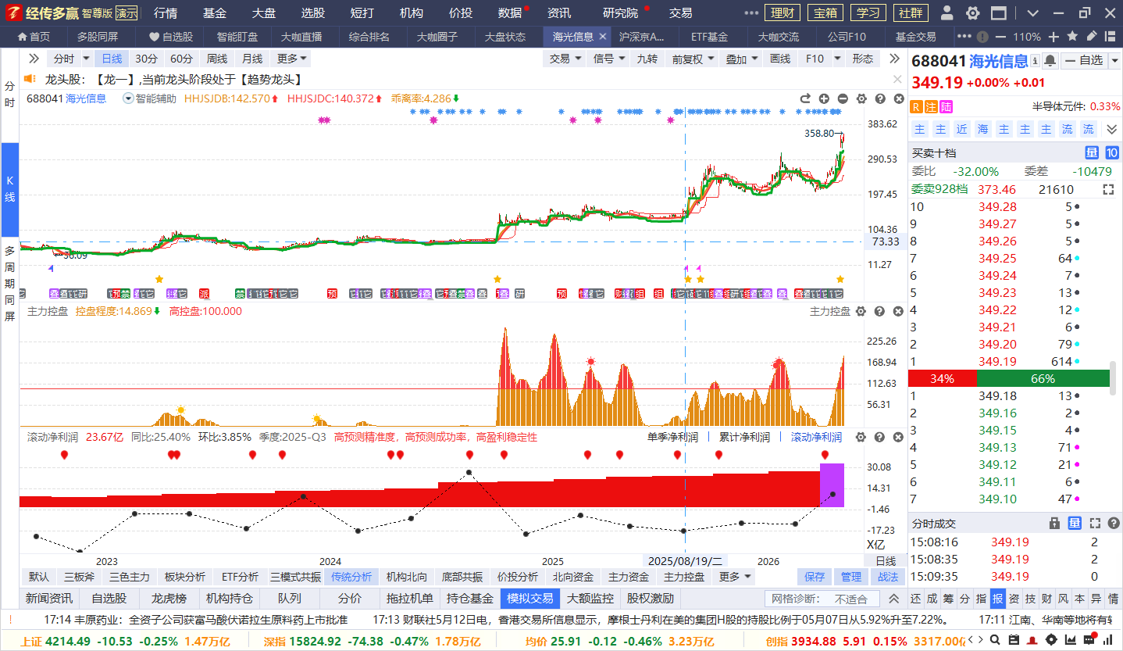
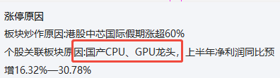
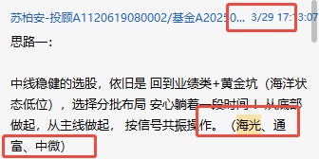
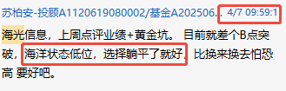
核心股的特征：主线+业绩+顶尖业务+主力控盘
主题猎手星星标签

Slide 7
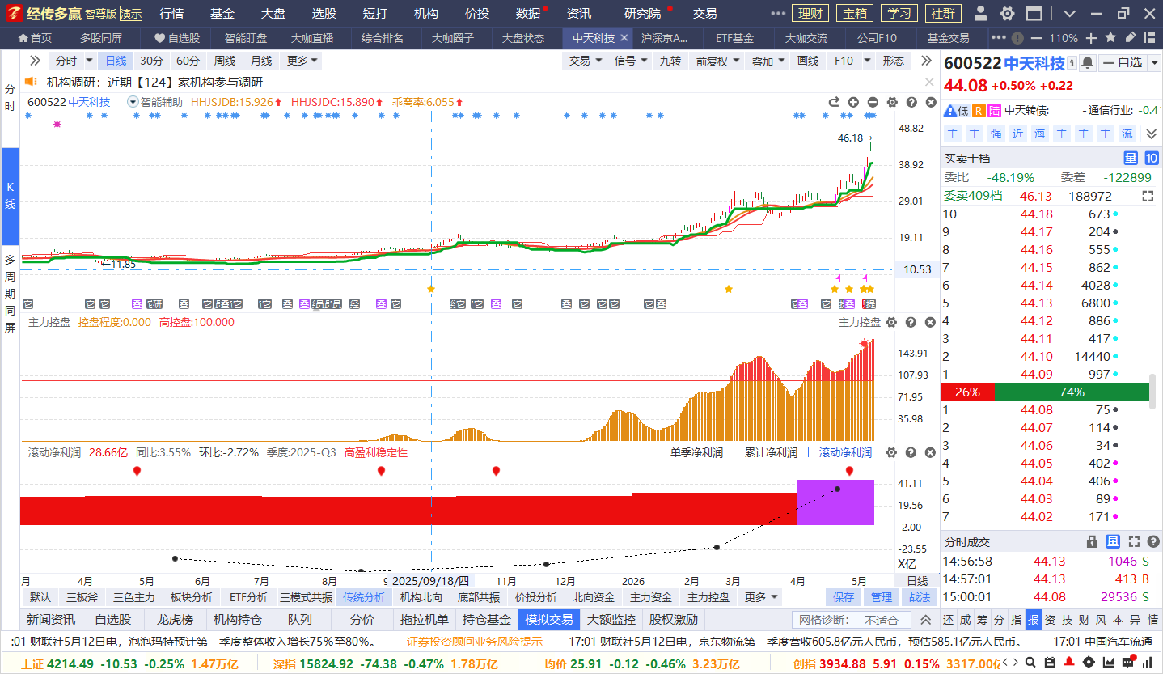
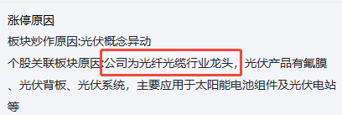
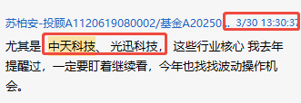
核心股的特征：主线+业绩+顶尖业务+主力控盘
主题猎手星星标签

Slide 8
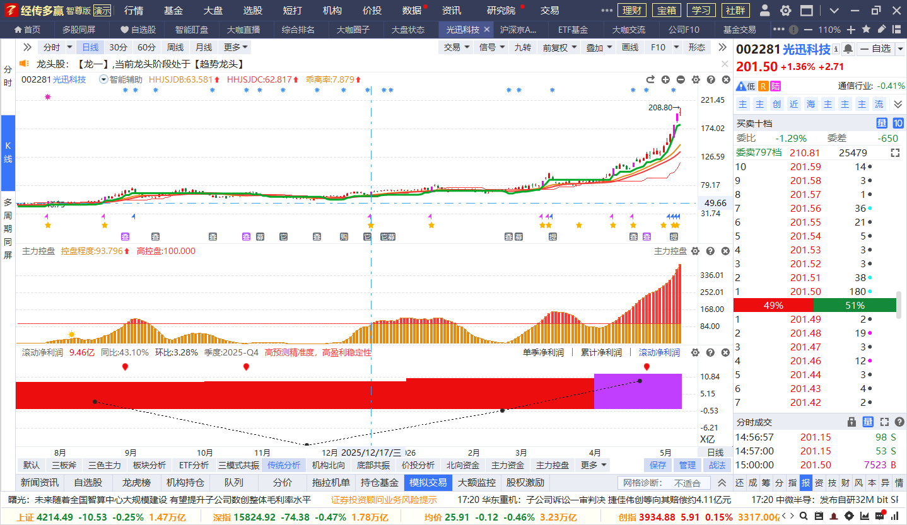
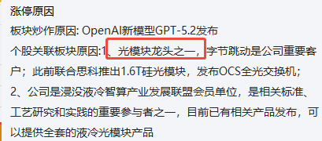
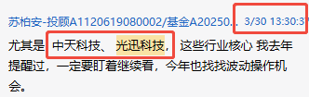
核心股的特征：主线+业绩+顶尖业务+主力控盘
主题猎手星星标签

Slide 9
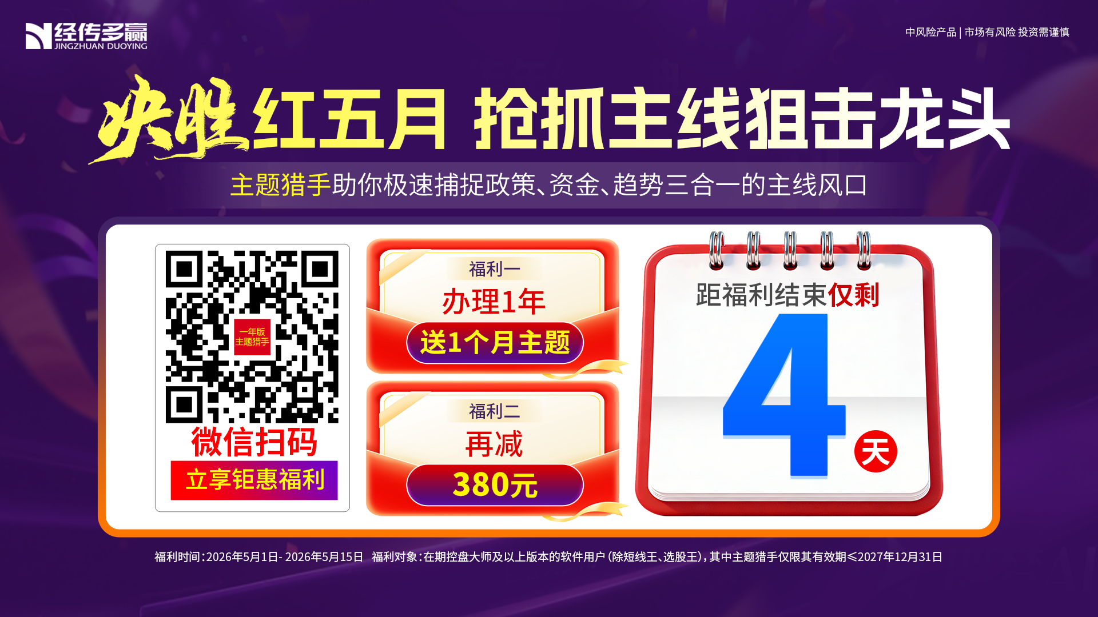

Slide 10
02
控盘为王，做好波段

Slide 11
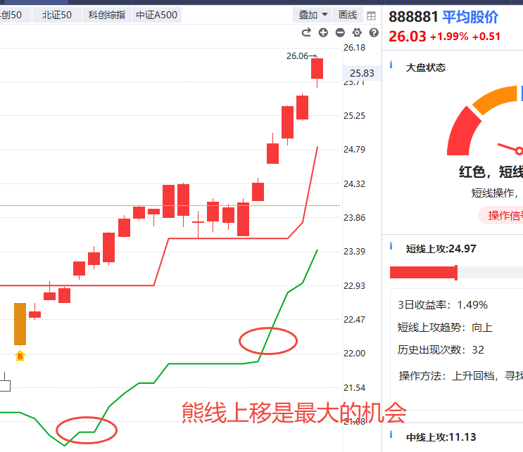
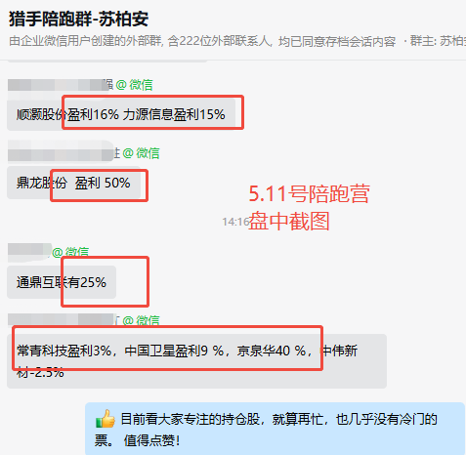
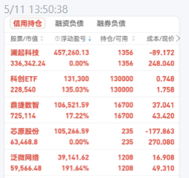
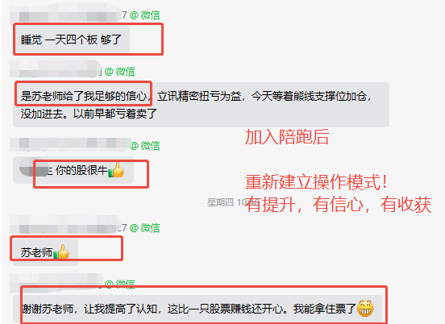
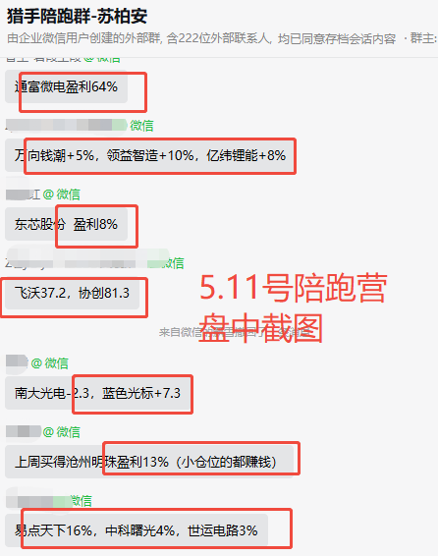
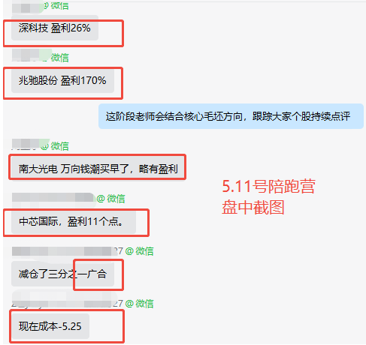
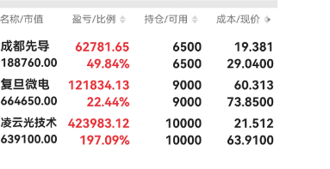
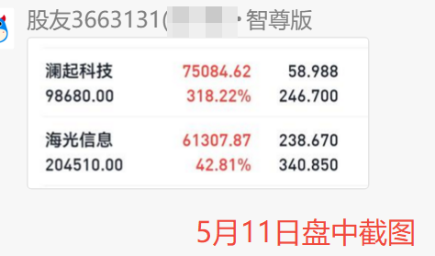
专注！有方向有思路，共同提升！

Slide 12
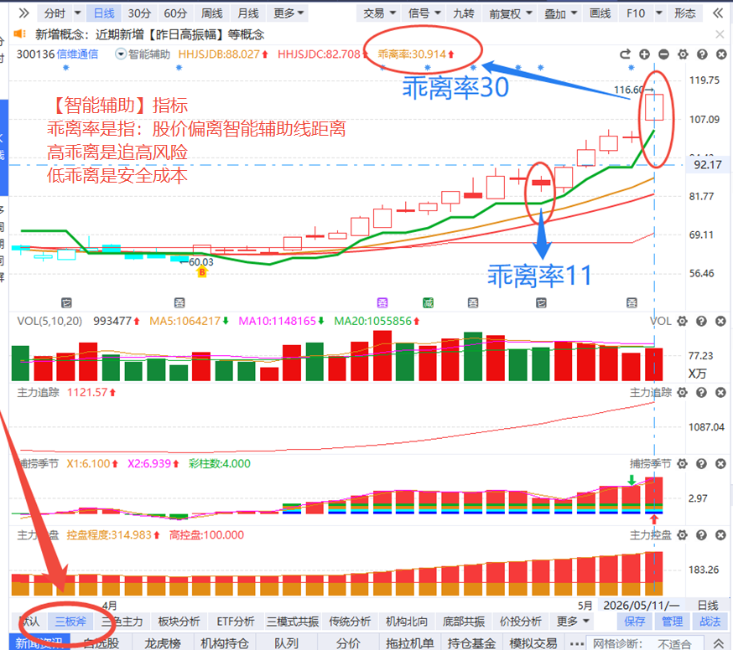
控盘股结合乖离率做成本
乖离率数值超过 主板是10-15、 创业板是25以上的都是短期拉高了，不轻易追高位风险。
当然市场在强势时，可以提高
主板乖离率15-20以上。
创业板300/ 688科创是25-30 算高乖离率

Slide 13


个股强弱的区别（趋势支撑+主力控盘）
过往案例，不作推荐
过往案例，不作推荐

Slide 14
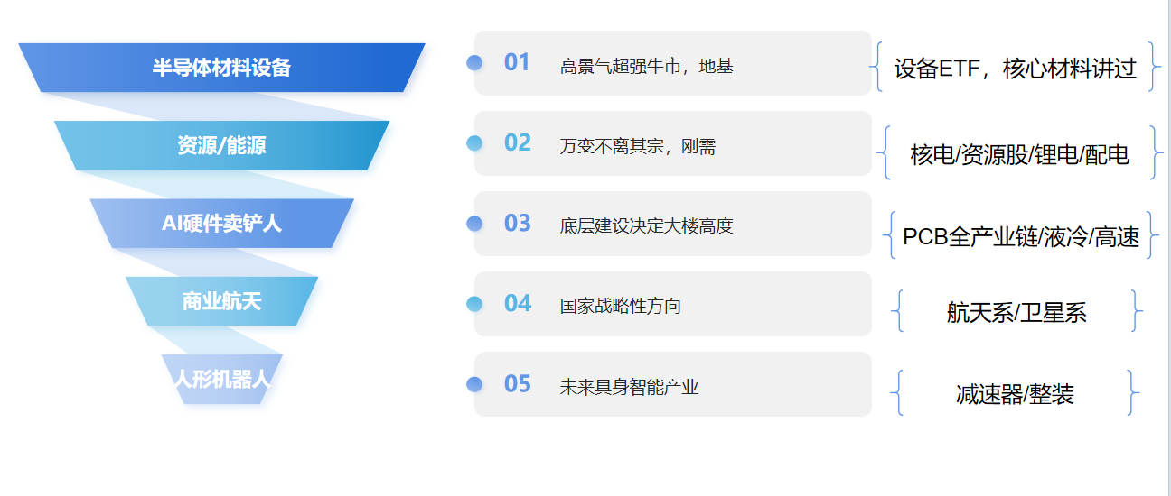
今年盯着这几个方向轮动上涨（政策主线）

Slide 15
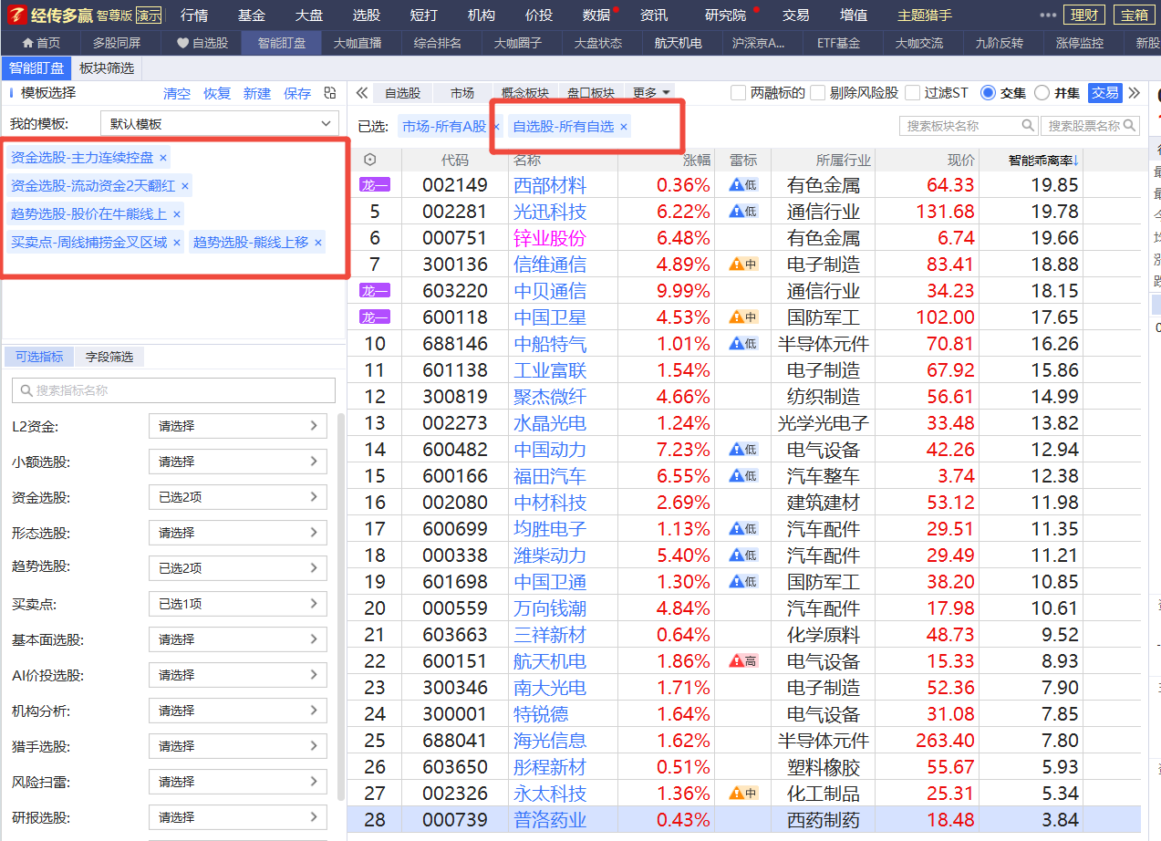
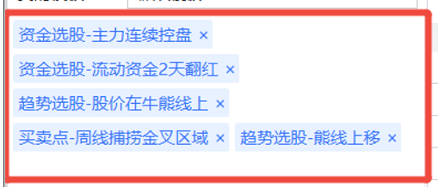
过滤自选股，中线找到重点目标跟踪
智能盯盘---选股范围（自选股池）
筛选核心标的

Slide 16
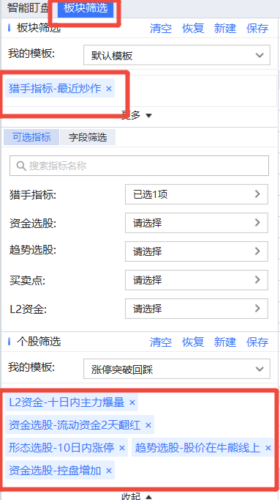
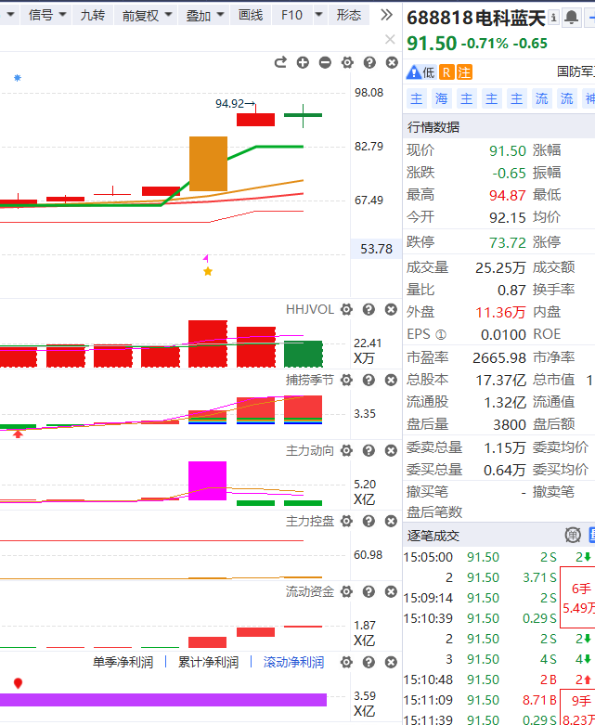
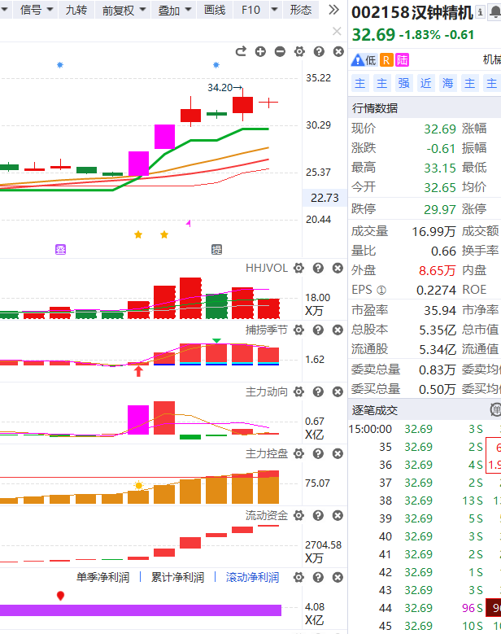
短线突破回踩（买阴卖阳，熊线兜底）
主题猎手
熊线之上，越是跌到重要支撑，越要多考虑是否存在机会
不要总是拉升阳线才去思考 去追股，一旦跌破熊线一股不留！

Slide 17


Slide 18
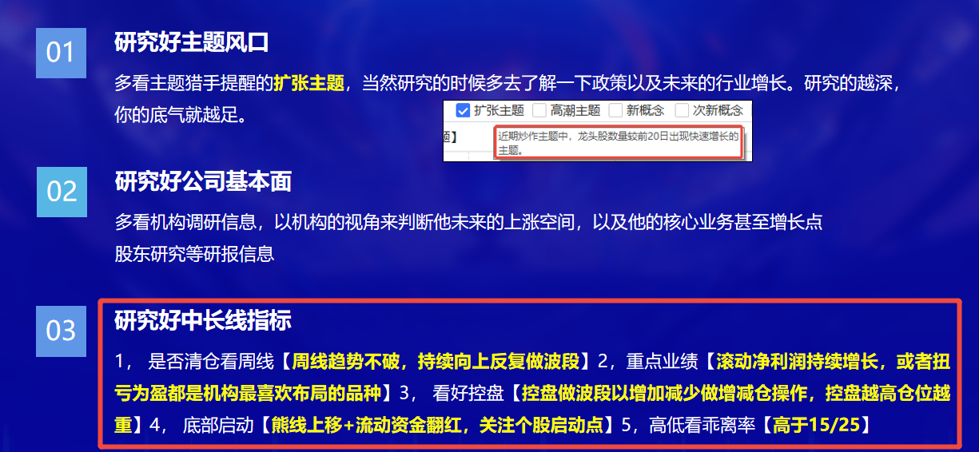
中长逻辑，做好未来的投资

Slide 19
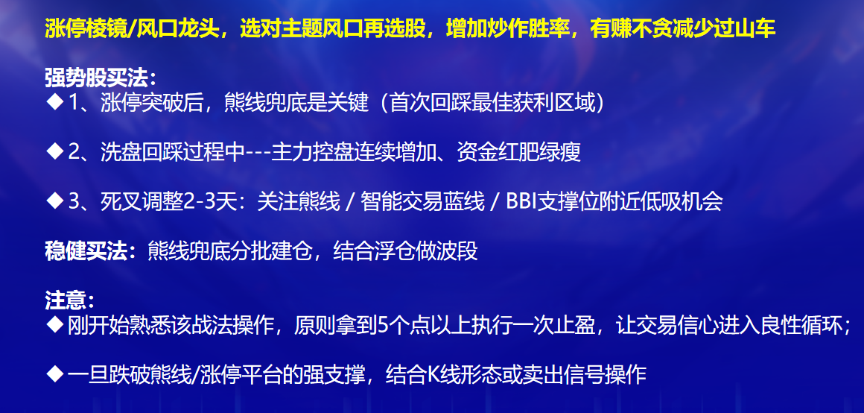
短线逻辑，龙头/涨停股

Slide 20
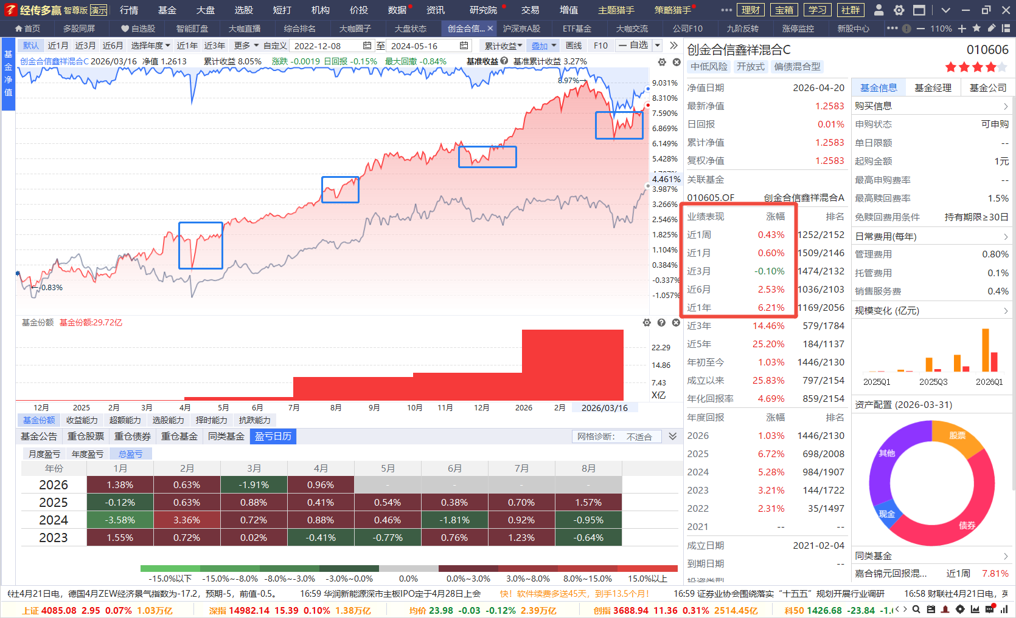
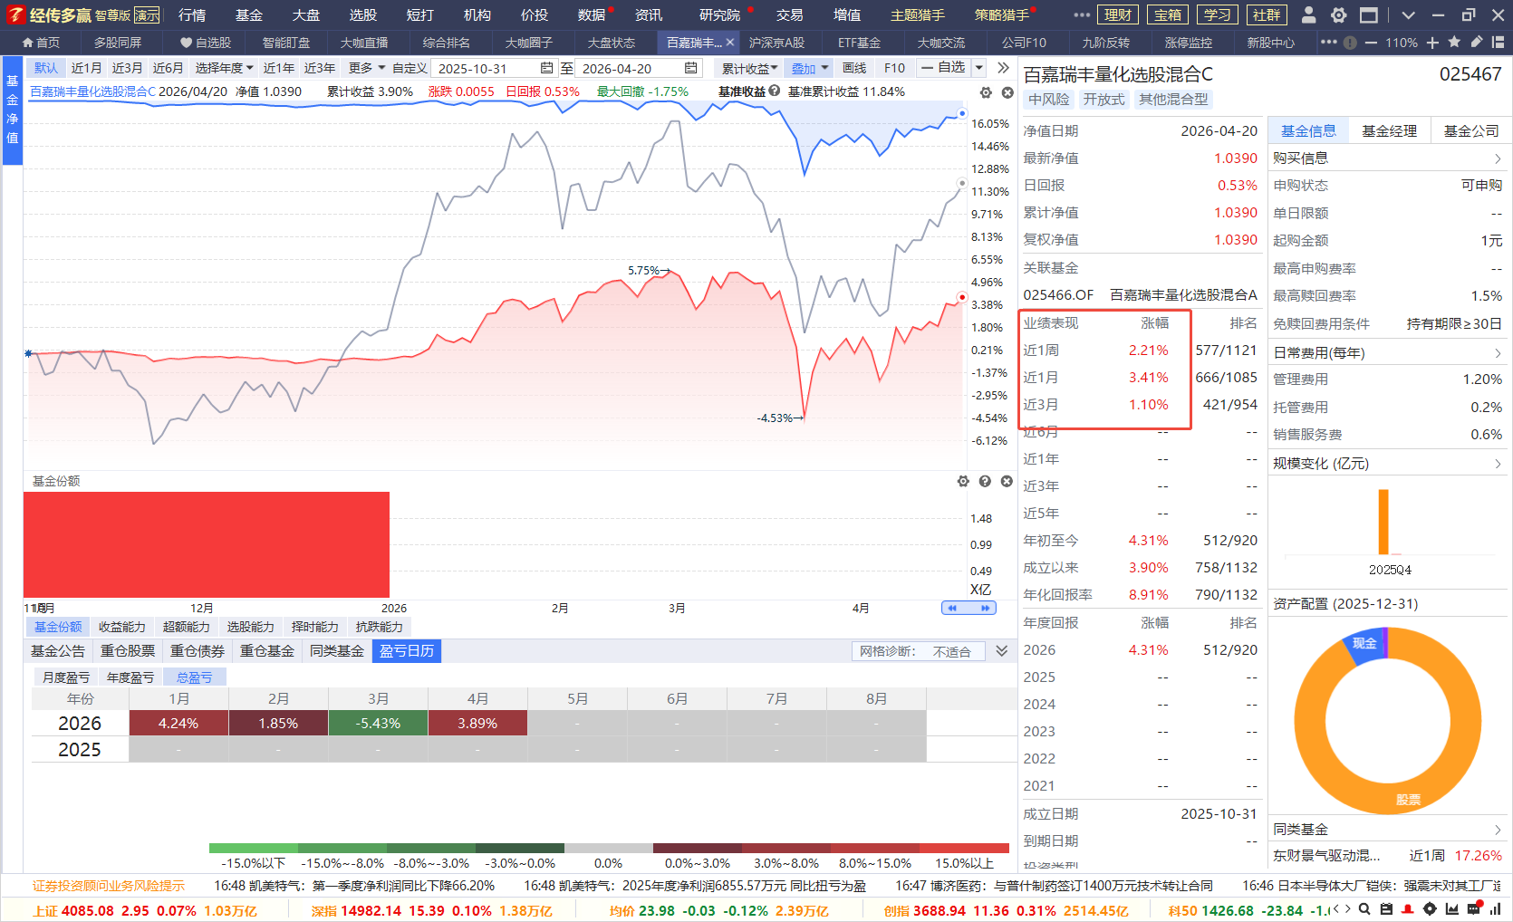
闲钱理财你是想怎么规划的？
稳中求进，固收+产品，理财首选【创金合信】
小调整小机会，大调整大机会
做耐心的真正投资者！不要以短期波动来论长期收益
而真正大级别的行情，还在后面！
量化选股+多策略轮动，优选【百嘉瑞丰】

Slide 21
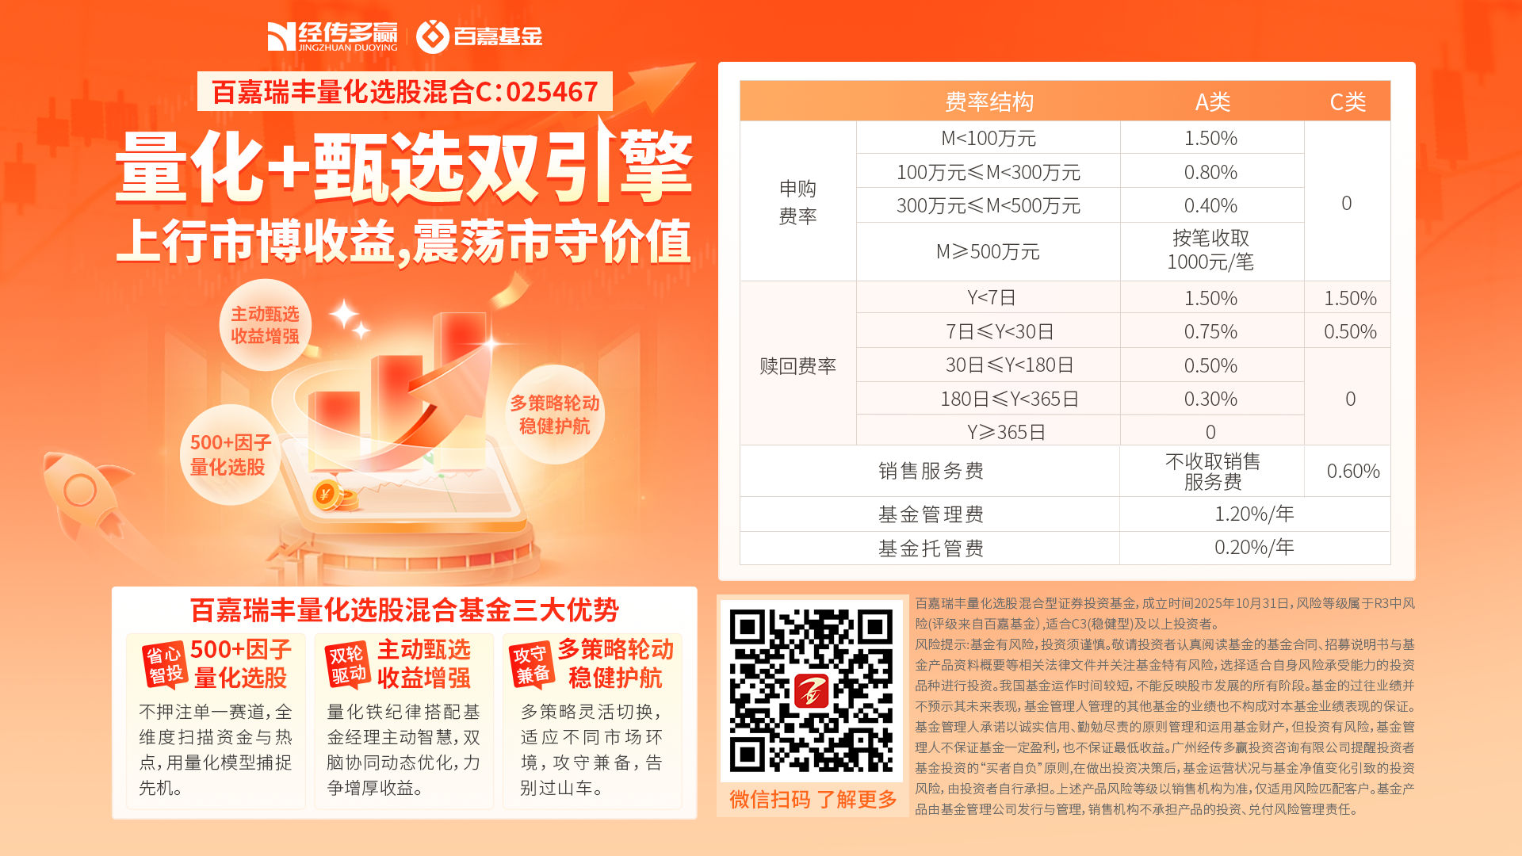

Slide 22
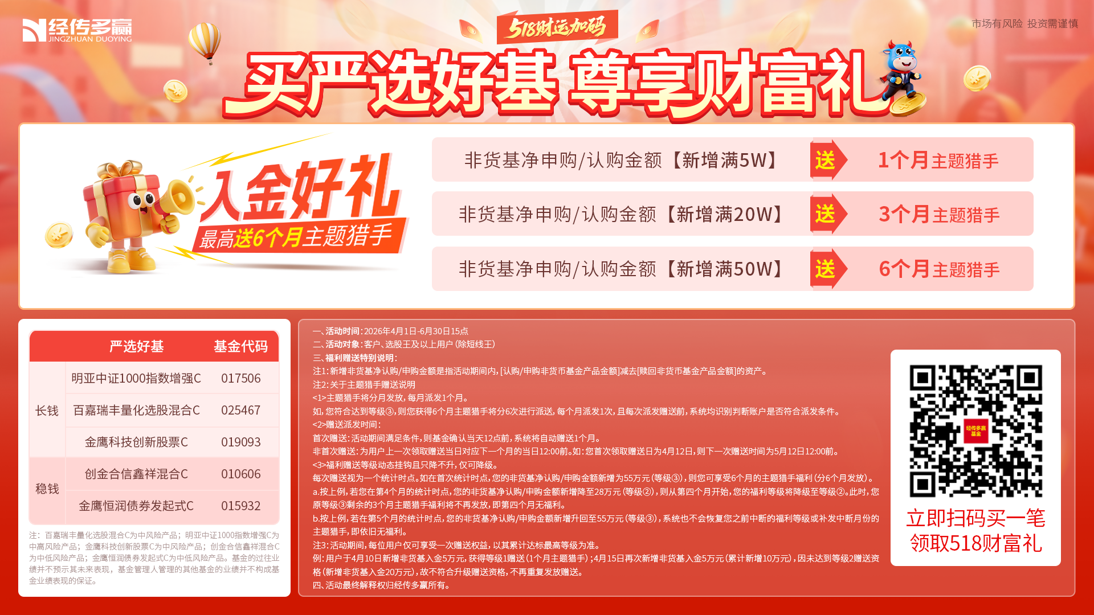

Slide 23
03
操作注意事项

Slide 24
炒股心法
1.锁定政策大方向，尽量专注某几个热点主题做好研究（一定要坚持看主题分析）。
2.一旦出现主题行情机会，一定要重视选股机会（政策、趋势、资金、人气、涨停等）
3.平时买股不要超过3只，行情再好买股也不超过5只。人的精力是有限，股票越多，操作越不稳定，通常越容易亏钱。
4.散户之所以能赚钱，就是一波行情/一只个股把波段做好了，敢于上仓位，敢于止盈止损。
(重点在于选股操作的盈利模式)，时时刻刻要记住保护本金最重要，其次是保护利润。
5.选择大于努力，个股选对行业、业绩、热点、资金（只赚能力圈范围内的钱） 。

Slide 25
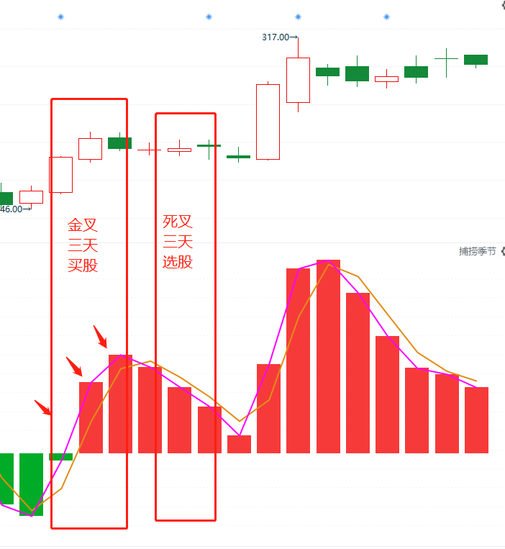
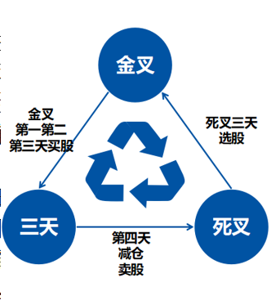
交易小结
买卖点---捕捞季节（3天原则）
买股是建立在趋势+资金都符合的阶段，做大概率的事情才能有好的预期
买股
1、买在捕捞季节死叉末端的回档，资金保持（一般死叉数柱子3-4根是调整充分）
特别注意：金叉出现之前的埋伏买股，都只能买一次，而且是底仓。金叉形成确认再加仓，利用浮仓操作。
2、稳健买点：智能辅助线/蓝线平台附近、金叉刚形成（柱子第1-2根合适，如金叉超过3-4根柱子之后，注意随时调整，乖离率高，谨慎追买，控制仓位）
告诉自己：回档买永远是更稳健，更省心；追高买需要控制仓位，执行力较高。
（好股票一定会有买点，追求波段，买不到一飞冲天。大阳线是符合预期，涨停是锦上添花）
一旦不及预期，预期之外的破位，观察资金和趋势是否都走坏，决定是否坚决离场，卖出保护本金

Slide 26
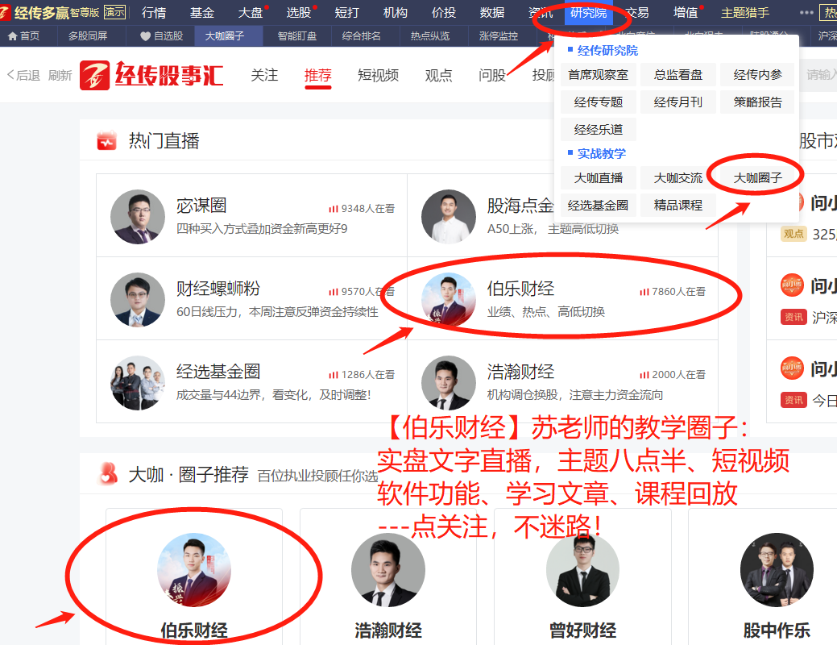
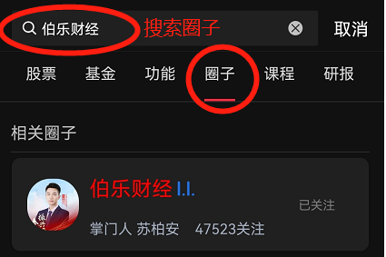
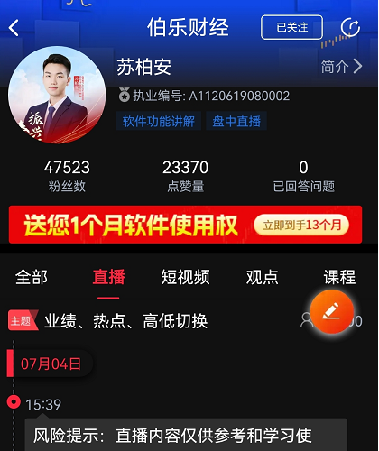

点关注，不迷路

